Slide 1

学习进展汇报
学习进展汇报
汇报人：曹思雨

Slide 2
目录
Content
01
文献阅读
02
学习情况
03
下周计划

Slide 3
01
PART ONE
文献阅读

Slide 4
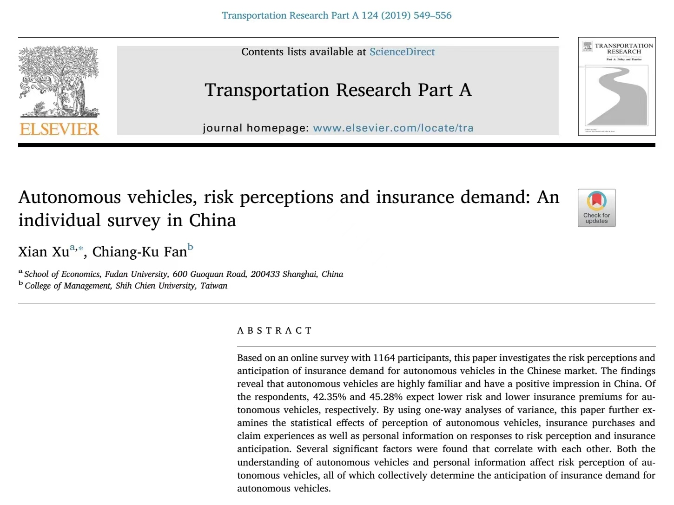
文献阅读
1.1文献基本信息
题目：自动驾驶汽车、风险感知和保险需求：中国的一项个人调查
学习情况
期刊：Transportation Research Part A
下周计划
时间：2019

Slide 5
文献阅读
1.2整体框架
本文从个人消费者的角度研究自动驾驶汽车的风险感知及其对保险需求的影响。
文章分为六个部分：
第一部分介绍了自动驾驶汽车和保险需求的发展情况。
第二部分总结了有关自动驾驶汽车保险和保险需求的主要文献。
第三部分介绍了自动驾驶汽车在中国的发展背景以及自动驾驶汽车保险对中国未来的重要性。
第四部分介绍了数据和方法。
第五部分介绍了主要结果并讨论了统计上的显著因素。
第六部分总结。
题目：自动驾驶汽车和街道设计：使用虚拟现实实验探索中央分隔带在提高行人过街安全性方面的作用
学习情况
期刊：Accident Analysis and Prevention
下周计划

Slide 6
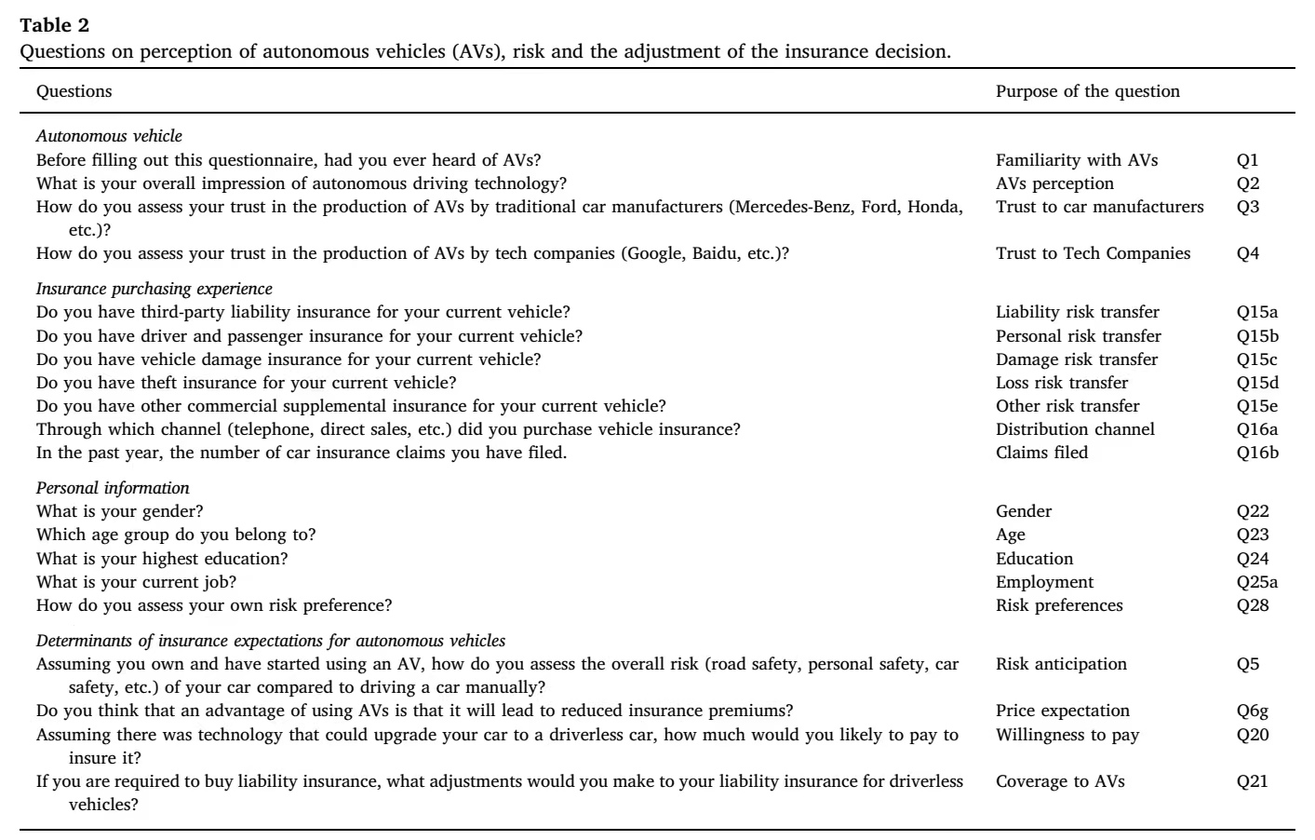
文献阅读
1.3调查设计
题目：自动驾驶汽车和街道设计：使用虚拟现实实验探索中央分隔带在提高行人过街安全性方面的作用
学习情况
期刊：Accident Analysis and Prevention
下周计划

Slide 7
文献阅读
1.3调查设计
在线调查是通过中国的一家网络调查公司进行的。
该调查在一周内对1164名18岁及以上人士进行了有用的回答。
制定问卷调查保险消费者的风险感知及调整汽车需求的主观意愿。针对目标人群，参与者必须拥有（或曾经拥有）汽车，并有在中国购买汽车保险的经验。
为了获得更可靠的结果，调查问卷采用了SAE的汽车分类。并对样本的人口进行了统计细分。
调查网站的前面介绍了各个级别自动驾驶汽车的特点，后面是调查问卷，分为三个主要主题：
第一部分涉及对自动驾驶汽车的熟悉程度和关注点；
第二部分是参与者的投保经历以及市场上自动驾驶汽车保险的调整；
第三部分涉及参与者的个人信息。
题目：自动驾驶汽车和街道设计：使用虚拟现实实验探索中央分隔带在提高行人过街安全性方面的作用
学习情况
期刊：Accident Analysis and Prevention
下周计划

Slide 8
文献阅读
1.4结果分析
本文应用一系列单因素方差分析（One-way ANOVA）来检验风险感知和自动驾驶汽车保险预期对受访者自动驾驶汽车感知、保险购买经历和个人信息的影响。
单因素方差分析是一种用于比较两个或多个不相关组的均值并检查风险和自动驾驶汽车的影响因素的技术。
题目：自动驾驶汽车和街道设计：使用虚拟现实实验探索中央分隔带在提高行人过街安全性方面的作用
学习情况
期刊：Accident Analysis and Prevention
下周计划

Slide 9
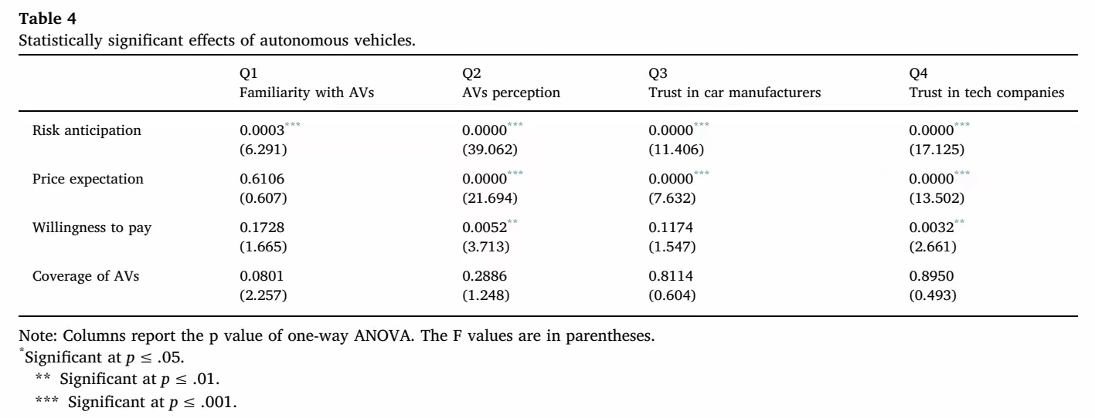
文献阅读
1.4结果分析
题目：自动驾驶汽车和街道设计：使用虚拟现实实验探索中央分隔带在提高行人过街安全性方面的作用
学习情况
表4 自动驾驶汽车的统计显著影响
表4列出了一系列方差分析的p值汇总，表明个人关于自动驾驶汽车在风险感知和保险预期的了解的显著影响。
以前听说过自动驾驶汽车的受访者，他们对自动驾驶技术有积极印象，并且他们相信汽车制造商或科技公司的人可能会期望降低与自动驾驶汽车相关的风险对自主技术和对开发人员的信任有积极印象的个人期望更低的保险费率。对自动驾驶汽车有一个更好的认知和对科技公司的信任与支付自动驾驶汽车保险的意愿呈正相关的。个人对自动驾驶汽车的看法并不会影响他或她可能购买的保险范围。
期刊：Accident Analysis and Prevention
下周计划

Slide 10
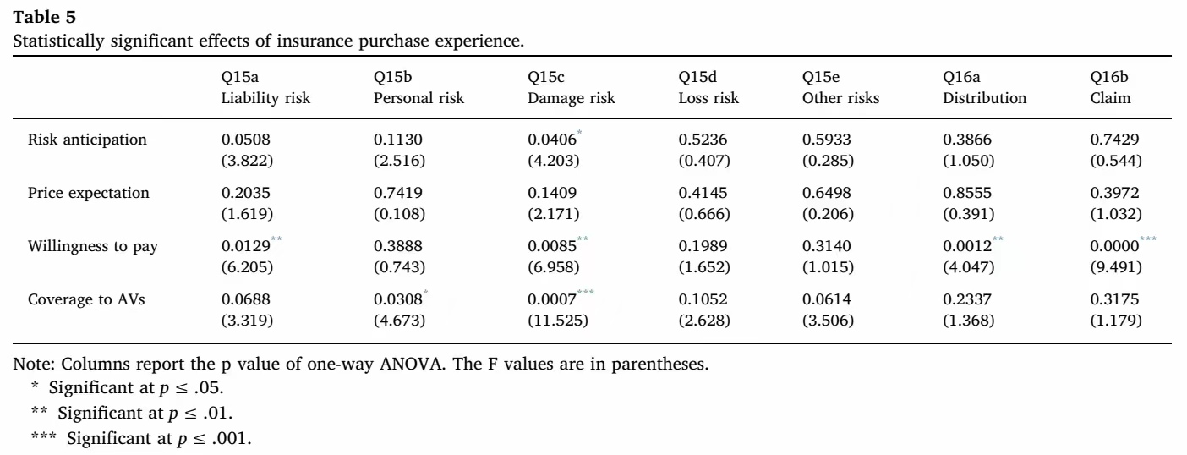
文献阅读
1.4结果分析
题目：自动驾驶汽车和街道设计：使用虚拟现实实验探索中央分隔带在提高行人过街安全性方面的作用
学习情况
表5 保险购买经历的统计显著影响
表5显示了个人保险经历是否影响个人对自动驾驶汽车的保险预期的结果。
那些拥有第三方责任保险的人认为与他们的支付意愿呈正相关。购买驾驶员和乘客保险的受访者似乎更愿意规避风险，并且可能会增加他们对自动驾驶汽车的保险范围。车辆损坏保险是由寻求转移财产损失并保护自己免受不确定性和财务波动影响的个人购买的。该组与自动驾驶汽车的风险预期相关。他们不仅更愿意支付保险费用，而且还想增加保险范围。
期刊：Accident Analysis and Prevention
下周计划

Slide 11
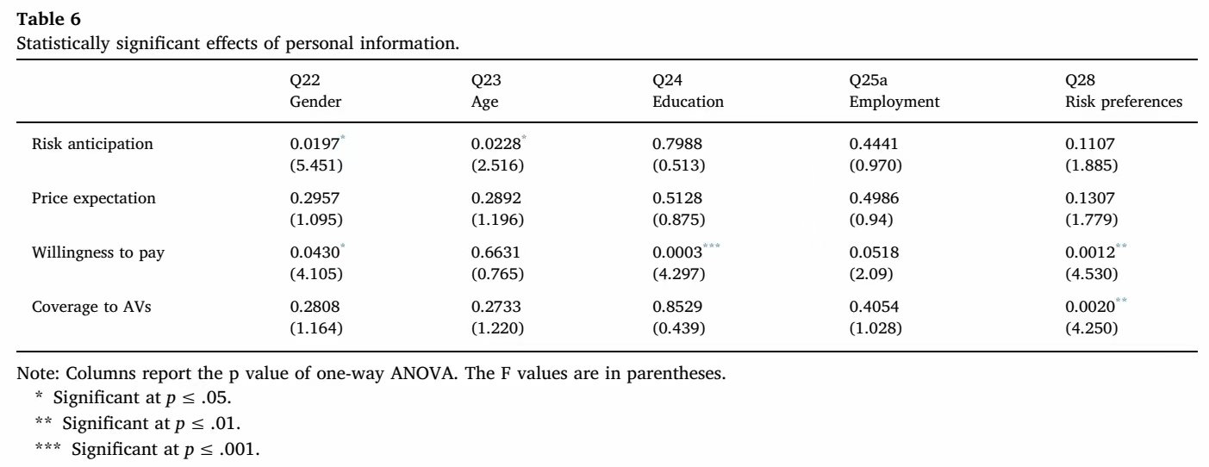
文献阅读
1.4结果分析
题目：自动驾驶汽车和街道设计：使用虚拟现实实验探索中央分隔带在提高行人过街安全性方面的作用
学习情况
表6 个人信息的统计显著影响
如表6所示，性别和年龄与自动驾驶汽车的风险预期相关。
任何个人信息都不会影响价格预期。风险偏好可能导致自动驾驶汽车保险范围的调整。性别、教育和风险偏好对支付意愿的反应具有统计学上的显著影响。
综上所述，个人信息与是否购买自动驾驶汽车保险更相关。此外，具有较高风险偏好的人往往会增加他们对自动驾驶汽车的保险覆盖率
期刊：Accident Analysis and Prevention
下周计划

Slide 12
文献阅读
1.5阅读收获
题目：自动驾驶汽车和街道设计：使用虚拟现实实验探索中央分隔带在提高行人过街安全性方面的作用
本文基于对1164名参与者的在线调查，调查了中国市场自动驾驶汽车保险需求的风险感知和预期。通过单因素方差分析，本文进一步检验了自动驾驶汽车感知、保险购买和理赔经历以及个人信息对风险感知和保险预期反应的统计影响。发现对自动驾驶汽车的理解和个人信息都会影响自动驾驶汽车的风险感知，所有这些共同决定自动驾驶汽车保险需求的预期。
通过本文，了解了其主观风险中调查问卷的设计，对调查问卷设计这部分出现的SAE的汽车分类，以及数据分析这部分出现的单因素方差分析，进行了一定的学习了解，下周会再继续系统地学习单因素方差分析这部分的知识。
学习情况
期刊：Accident Analysis and Prevention
下周计划

Slide 13
02
PART TWO
学习情况

Slide 14
文献阅读
学习情况
学习情况
较为系统地学习了统计学的基本概念，包括假设检验、单边t检验、双边t检验、显著水平α、自由度df、t临界值表和P值这部分的知识，计划下周把统计学其余部分看完，最好学习下计量经济学和stata软件。
下周计划

Slide 15
03
PART THREE
下周计划

Slide 16
文献阅读
下周学习计划
（1）阅读人车交互实验相关的文献；
（2）了解文献中所涉及的相关分析方法和模型；
（3）继续学习统计学基本概念和相关软件
学习情况
下周计划

Slide 17
学习进展汇报
感谢观看！

